Slide 1
以社区为范围的健康照顾
复旦大学附属华东医院
张颖

Slide 2
第一节 社区医学

Slide 3
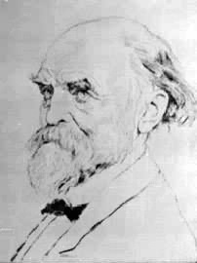

Community
1981年德国F.Tonnies定义：社区是以家庭为基础的历史共同体，是血缘共同体和地缘共同体的结合。
Community：公社、团体、共同体、同一地区的全体居民。

Slide 4
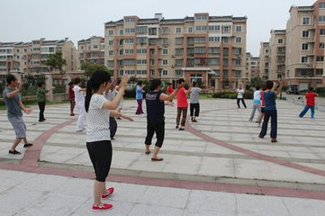
Community
我国社会学家费孝通定义：社区是若干社会群体（家庭、氏族）或社会组织（机关、团体）聚集在某一地域里所形成的一个生活上相对关联的大集体。
社区是社会的基本单位，是宏观社会的缩影，包括了社会有机体的最基本内容，是开展社区服务的保证。

Slide 5
Community
共同生活
共同特征
共同需求

Slide 6

Community
有一定数量的人群（10-30万）
有一定的区域（5000-50000km²）
一定的生活服务设施
一定特征的文化背景和生活方式
一定的生活制度和管理机构

Slide 7
Community Medicine
是确认和解决有关社区群众健康照顾问题的一门科学。
是一门充分发掘利用社区资源，满足社区卫生需求，富有卫生政策和管理机制的宏观公共医学。

Slide 8
Community Medicine
采用流行病学、医学统计学方法进行社区调查，做出社区诊断，确定社区群众健康问题及其医疗保健照顾的需求，拟定出社区健康计划，动用社区资源，改善群体的健康问题，并且对实施的健康计划进行评估，以达到预防疾病促进健康的目的。

Slide 9
Community Medicine
19世纪：公共卫生
20世纪初：社区保健
20世纪60年代：社区医学
16世纪：萌芽和创立时期
我国社区医学的兴起：上世纪80年代
Notes:
社区医学的产生

Slide 10
Community Medicine Education
是根据社区卫生保健的需求和可利用的资源，以个人、家庭和人群的健康促进、疾病预防、治疗和康复为重点，培养从事社区卫生人才为目标的教育活动。

Slide 11
Community Medicine Education
围绕社区卫生保健需求设计培养目标。
选择与社区卫生有关的预防医学、流行病学、卫生统计学、妇幼保健、计划生育、卫生宣教、卫生政策等方面的基本理论知识和技能，作为必修课程。
深入社区实习基地，熟悉社区情况。
训练社区调查、社区诊断，提出干预措施，有处理实际问题的能力。
掌握社区常见病、多发病的诊断治疗技能。

Slide 12
Community Medicine Education
我国的社区医生，必须兼顾社区医学及家庭医学知识和以社区为导向的基层服务。

Slide 13

社区卫生服务
是以家庭/全科医生为依托，实施可及、经济、公正、高质量的基层卫生保健服务。
符合社会效益、成本效益和经济效益
社区人人参与
形成卫生服务网络
防、治、保、康一体化，政府、医疗、居委会共同参与
重视发掘利用社区资源

Slide 14
以社区为导向的基层医疗
COPC（community oriented primary care）的尝试开始于20世纪30年代，以色列Dr. Sidney L. Kark总结他在南非和以色列的开业经验，提出COPC的概念，强调把服务的范围从单一的临床治疗扩大到社区，以流行病学的观点提供完整的照顾，并将之应用于实践中，效果显著。

Slide 15
以社区为导向的基层医疗
COPC是对社区医学和家庭医学在社区实践中的优化组合，以社区医学为指导，基础医疗为基地，以家庭/全科医疗的形式实施照顾。
COPC关注社区，通过社区诊断发现问题，分析社区内影响健康的因素，动员基层医疗和社区的力量，实施以社区为范围的健康目标。

Slide 16
以社区为导向的基层医疗
基层医疗单位
社区人群
解决问题的过程
COPC
Notes:
COPC的基本要素（3个要素）

Slide 17
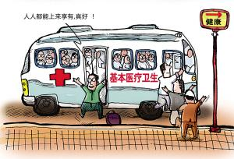
以社区为导向的意义
以社区为范围的服务，了解人群健康问题缘由。
社区是健康隐患的重要背景。
以社区为范围，医生关心健康人群、求助者和患者，完整维护居民健康。
以社区为范围的服务，合理利用有限的卫生资源，群防群治，最大限度满足居民的健康需求。
有效控制疾病在社区的流行。
是“人人享有卫生保健”的途径。

Slide 18
COPC分级
0级：以传统的医疗模式，只对就诊者提供非连续性的医疗，没有社区的概念，不关注社区的健康问题。
1级：对所在社区的健康资料有所了解，缺乏一手资料，以医生的主观印象推断解决健康问题的方案。
2级：对所在社区的健康问题有一定了解，有间接的二手资料，有计划和评价的能力。
3级：通过社区调查或社区健康档案资料掌握90%以上居民的健康状况，采取解决方案，但缺乏有效的预防措施。
4级：建立社区居民健康档案，掌握所有健康问题，具有有效预防和治疗的措施，建立社区健康问题资料收集和评价系统，具有解决问题和管理社区资源的能力。

Slide 19
第二节 影响社区人群健康的因素

Slide 20
三次卫生革命
第一次卫生革命
第二次卫生革命
第三次卫生革命
传染病
人口老龄化
社会病

Slide 21
第一次卫生革命--传染病
取得成果：急慢性传染病的发病率、死亡率大幅度↓，平均期望寿命延长
卫生策略：推广免疫接种计划

Slide 22
第二次卫生革命--人口老龄化
取得成果：非传染性疾病得到了控制
老龄化带来：糖尿病、骨质疏松、心脑血管疾病等
卫生策略：提倡健康的生活方式

Slide 23
第三次卫生革命--社会病
目标：提高生活质量，促进健康长寿，人人享有卫生保健
卫生策略：推行自我保健、家庭保健，发展社区卫生服务
生活方式是决定健康的重要因素

Slide 24
疾病影响因素的变化
1977年美国卫生部门统计资料

Slide 25
影响人体健康的因素
健 康
环境因素
生物因素
生活方式
健康照顾系统

Slide 26
1. 环境因素的影响
自然环境因素：地理、气候因素
社会环境因素：
1) 文化背景
2) 经济因素
3) 社会心理因素

Slide 27
2. 生物因素的影响
传染性疾病的影响：甲肝、乙肝、禽流感
慢性疾病的影响：高血压、糖尿病、类风湿、慢阻肺
遗传性疾病的影响：精神病、糖尿病、动脉粥样硬化、恶性肿瘤

Slide 28
3. 生活方式的影响
吸烟
酗酒
饮食不当
缺乏体育锻炼
药物滥用
不良性行为

Slide 29


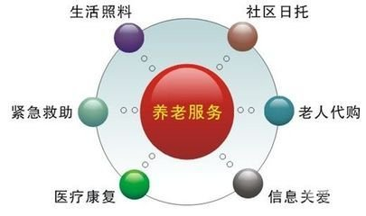
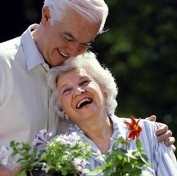
4. 健康照顾系统的影响
健康照顾系统是指社区医疗和卫生人力的统筹安排
Notes:
社区健康照顾机构对健康的影响

Slide 30
第三节 社区诊断

Slide 31
Community Diagnosis
以流行病学为基础，研究与社区人群相关的发病因素、死亡原因和环境因素对健康的影响，目的为探明群体的发病。
围绕社区疾病和疾病隐患而服务于临床，基本目标与传统的公共预防相似，即预防、控制和消除疾病。

Slide 32
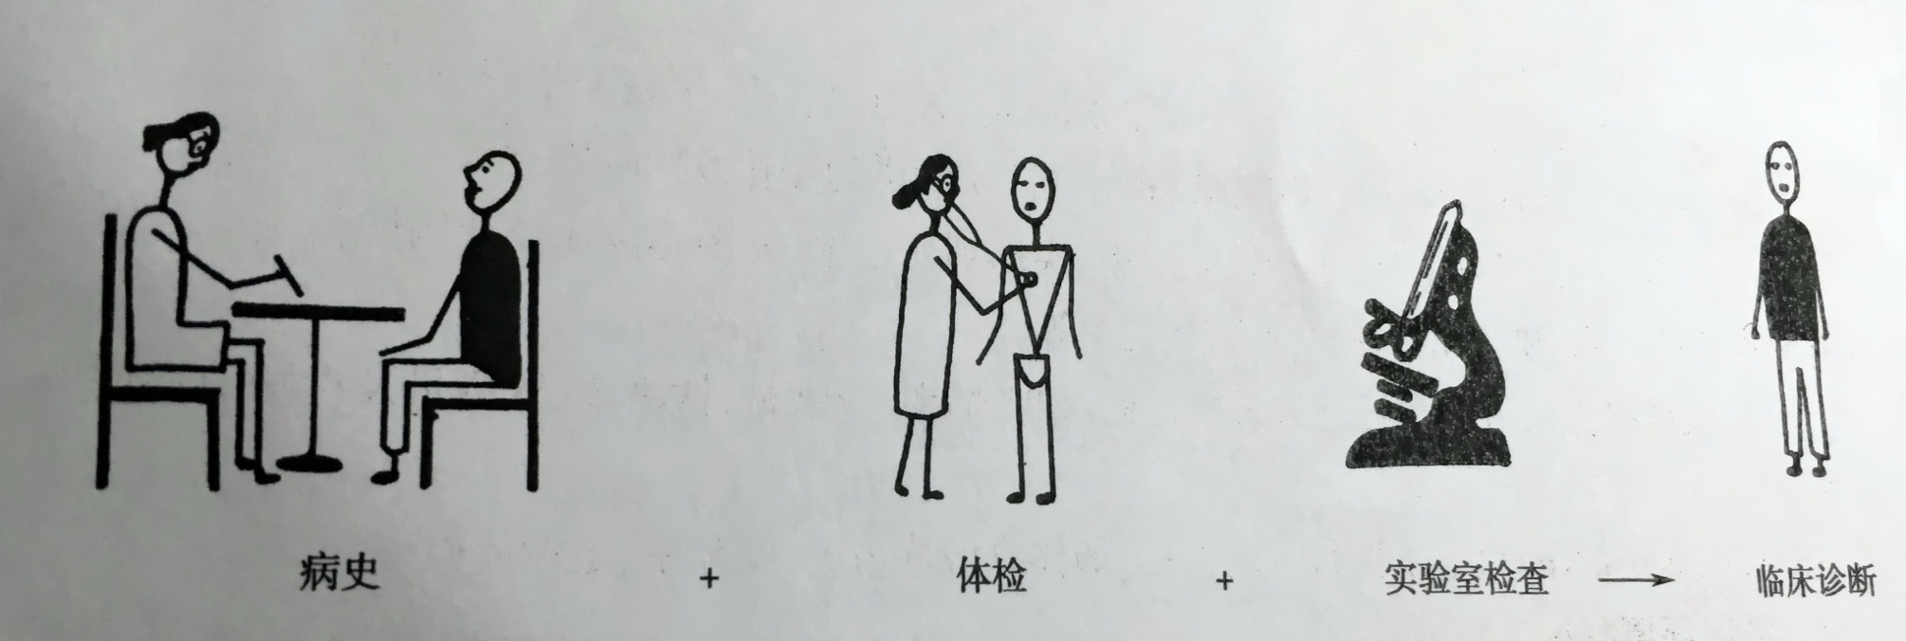
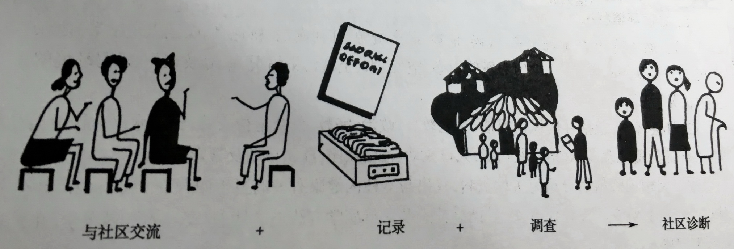
社区诊断：将疾病的诊断从个体扩展到群体范围

Slide 33
社区诊断与临床诊断比较
 | 社区诊断 | 临床诊断
对象 | 群体 | 个体
症状 | 患病率,死亡率,十大死因,环境污染 | 头痛,发热,腹泻,出疹
检查 | 社区资料、社区调查 | 病史、体检、实验室检查
诊断 | 以健康问题订出社区卫生计划 | 病名1,2,3…
治疗 | 计划干预、评估效果 | 治疗计划

Slide 34
社区诊断的目的
发现社区的健康问题，辨明社区需要与需求
判断造成社区健康问题的原因，了解解决问题的程度和能力
提供符合社区需求的卫生计划资料

Slide 35
收集有关的社区资料
社区人群健康状况
社区环境状况：自然环境、社会环境

Slide 36
社区人群健康状况
人口学指标：人口数、人口年龄性别结构、人口增长率、平均期望寿命
疾病指标：发病率、患病率、疾病谱的变化
死亡指标：死亡率、年龄别死亡率、疾病别死亡率、死因构成比、死因顺位等
反映居民生活习惯和行为方式的指标：吸烟率、吸烟量、饮酒率、饮酒量、食盐消耗情况等
反映居民健康意识、求医行为的指标：体育锻炼情况、刷牙率、定期体检率

Slide 37
社区环境状况
自然环境：地理位置、气候、地貌、矿产资源、江河湖泊、耕地、病媒昆虫密度等
社会环境：包括社会风俗习惯、文化教育、政治、宗教、公众道德修养、经济水平和产业结构等

Slide 38
社区诊断的步骤
汇集诊断资料
确定解决卫生问题的优先顺序
社区计划实施
计划效果评估

Slide 39
社区诊断的步骤
社区诊断/评估
制定社区卫生计划
执行社区卫生计划
评估社区卫生计划

Slide 40
社区调查
为社区诊断收集资料，提供科学依据。
调查范围包括人群健康状况、社区环境状况、资源的可动员潜力，居民的健康意识、对卫生事业的关心程度、居民素质、政策倾向等。

Slide 41
社区调查的步骤
调查设计
实施
总结

Slide 42
调查计划内容
1. 确定调查目的和调查指标
2. 确定调查对象和观察单位
3. 调查方法：普查、抽样调查、案例调查、病例对照研究
4. 搜集资料的方法：直接观察法、采访法
5. 确定调查项目和调查表
6. 调查的实施计划
7. 调查资料整理计划：设计分组、归组方法、设计整理表
8. 调查资料的分析计划

Slide 43

案例-1
墨西哥契亚巴斯的米通蒂克高地农村社区，进行一次以社区为基础的病例对照研究，新发腹泻病例由志愿参加的母亲确认，然后教母亲给腹泻儿童口服补液治疗。

Slide 44
诊断思路
采集资料
从患儿及其陪同家属处获得尽可能多的信息
家里有动物？
动物生病了？
家里水源种类？
储水器种类？
垃圾处理？
母亲给腹泻儿童口服补液治疗

Slide 45
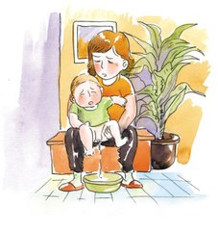
社区诊断的研究结果
腹泻高峰季节，腹泻的发生率达30%。
唯一有显著性差异的儿童腹泻因素：在儿童腹泻前2周其母亲先有腹泻。
与家里养有动物、饮用水源、储水器具、垃圾处理等无关。

Slide 46
背后的思索
母亲患腹泻时，她应做好孩子可能患病的准备
这一重要发现，不需要高级技术
更多的钱和更多的先进设备，在社区并不适宜
先进设备及研究，并不总能提供人群健康最完善的信息

Slide 47
案例-2
某社区居民的总人数146631人，男性54%，女性46%，60岁以上老人8%。
主要死因：肝硬化、COPD、脑血管意外
社区门诊最多见：消化不良、呼吸系统疾病、腹泻
 | 贫血 | 肝病 | 结核
患病率 | 31% | 10% | 0.6%
管理率 | 30% | 4% | 40%

Slide 48
综合分析
社区的主要健康问题
卫生问题
需要：
解决健康问题
饮食习惯

Slide 49
社区诊断的步骤
社区诊断/评估
制定社区卫生计划
执行社区卫生计划
评估社区卫生计划

Slide 50
1) 解决卫生问题的次序
肝病问题及肝病的诊断准确性问题
不良的饮食习惯
缺乏卫生常识
肝病、结核病的传播途径问题

Slide 51
2) 卫生行动计划
立即付诸于行动
健康教育和卫生宣教
TB统一登记管理，全程监督治疗
肝炎诊断及鉴别诊断的培训
调查肝炎传播途径

Slide 52
3) 执行和评估卫生计划
卫生计划落实如何？
执行的效果如何？
下一步计划如何修改？

Slide 53
4) 下一步社区诊断
通过以上实施后的效果评估
结合当前社区的突出健康，制定下一轮社区卫生计划。

Slide 54
社区诊断的实际意义
适宜于社区
便捷 经济
公共卫生管理
适宜于慢性病
辨明社区表症
提升健康水平
无需先进设备和国际技术
社区康复

Slide 55
谢 谢

